Slide 1
C++
Namespace

Slide 2
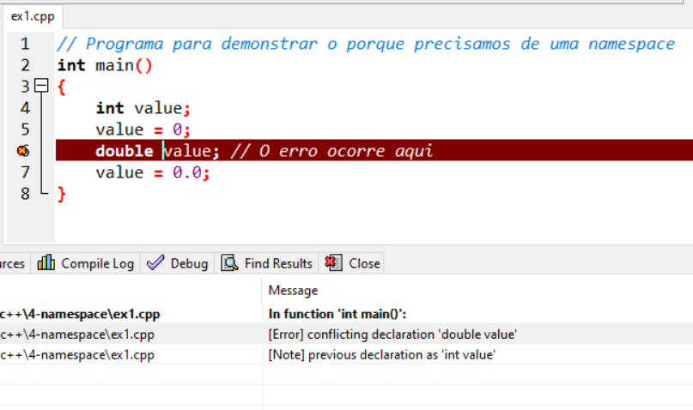
Necessidade de termos namespace
Não posso utilizar um
Mesmo nome de variável
Dentro de uma escopo.
Notes:
// Programa para demonstrar o porque precisamos de uma namespace
int main()
{
int value;
value = 0;
double value; // O erro ocorre aqui
value = 0.0;
}

Slide 3
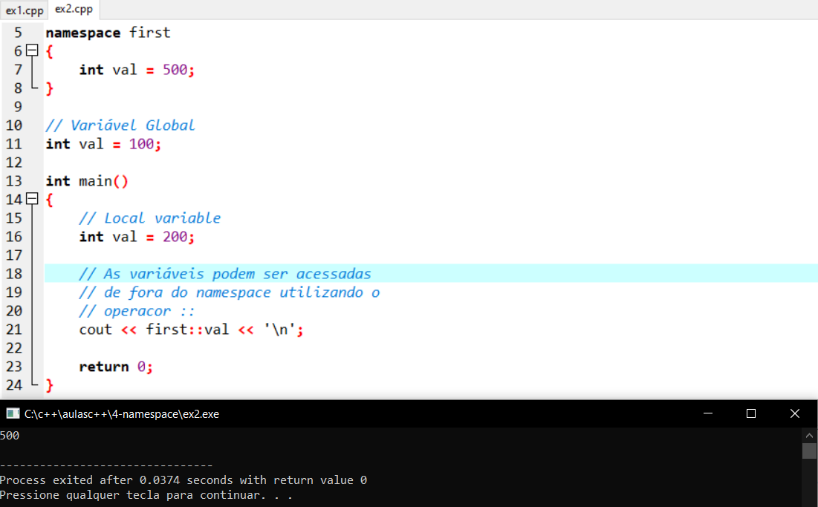
Utilização de um namespace
Utilizando o mesmo nome
De variável a partir do namespace

Slide 4
Definição e Criação
Os namespaces permitem o agrupamento de entidades, logo estes possibilitam a
utilização de suas implementações nos algoritmos.

Slide 5
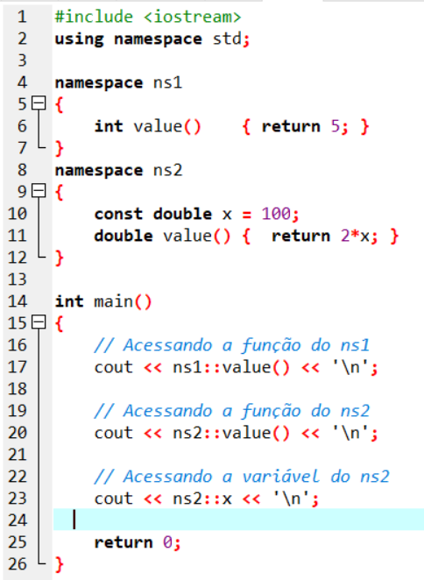
Criação de namespace

Slide 6
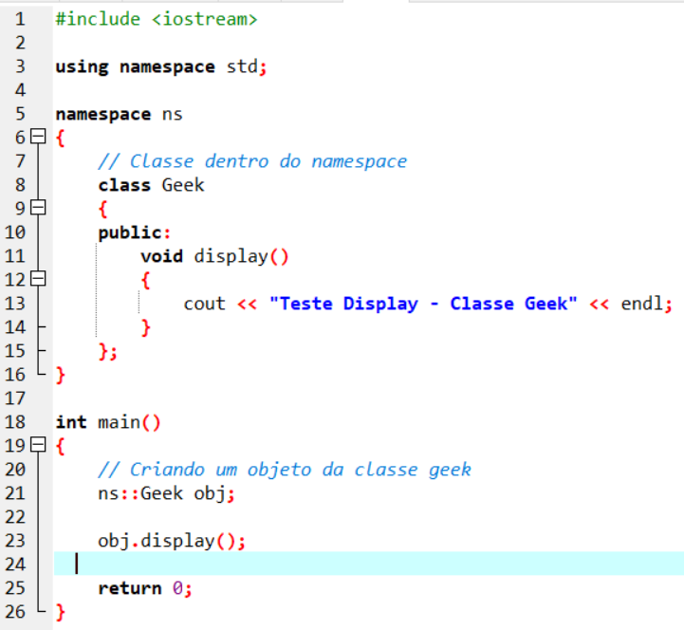
Classes com namespace

Slide 7
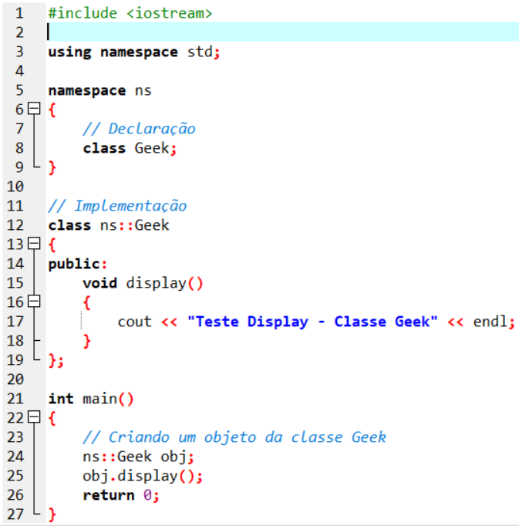
Classes podem ser declaradas forma do namespace

Slide 8
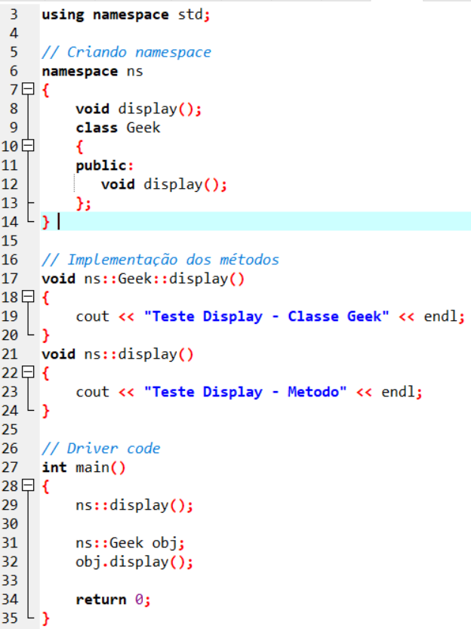
Os métodos podem ser definidos fora do namespace

Slide 9
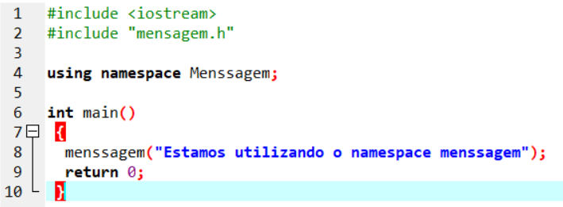
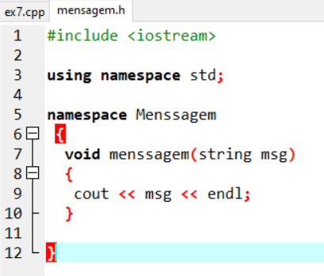
Namespaces - externos

Slide 10
Referências
https://www.geeksforgeeks.org/namespace-in-c/

